Slide 1
Kompetenz-Training

Slide 2
„… wenn ich schon das Wort "Kompetenzen" höre ...“

Slide 3
„… wenn ich schon das Wort "Kompetenzen" höre ...“
Hessen …: „Wir haben weniger Stoff gemacht als die Bayern, aber dafür wir haben denken gelernt!“

Slide 4
LehrplanPLUS in Bayern:

Slide 5
LehrplanPLUS in Bayern:
Lern-Inhalte behalten ihre Bedeutung

Slide 6
LehrplanPLUS in Bayern:
Lern-Inhalte behalten ihre Bedeutung
Kompetenz-Erwartungen erläutern genauer den Anspruch

Slide 7
LehrplanPLUS in Bayern:
Die Kompetenzen sind nichts eigentlich Neues, aber …

Slide 8
LehrplanPLUS in Bayern:
Die Kompetenzen sind nichts eigentlich Neues, aber …
sie sind präziser formuliert.

Slide 9
LehrplanPLUS in Bayern:
Die Kompetenzen sind nichts eigentlich Neues, aber …
sie sind präziser formuliert.
sie erhalten einen höheren Stellenwert.

Slide 10
LehrplanPLUS in Bayern:
Erfolgreiches Kompetenz-Training:
explizit einführen und sichern
möglichst oft anwenden und wiederholen

Slide 11
LehrplanPLUS in Bayern:
Erfolgreiches Kompetenz-Training:
explizit einführen und sichern
möglichst oft anwenden und wiederholen
=> viel Zeit einplanen
=> viel Geduld mitbringen
=> oft evaluieren

Slide 12
Übersicht zur PPP
Prozessbezogene Kompetenzen:
Kompetenz: Bewerten
Kompetenz: Erkenntnisse gewinnen
Kompetenz: Kommunizieren
- Diagramm-Kompetenz
- Modell-Kompetenz

Slide 13
Übersicht zur PPP
Kompetenz: Bewerten
Kompetenz: Erkenntnisse gewinnen
Kompetenz: Kommunizieren
- Diagramm-Kompetenz
- Modell-Kompetenz
Beispiele für Kompetenz-Training in der Unterstufe

Slide 14
Bewerten

Slide 15
Bewerten
Im engeren Sinne:
Grundlage für verantwortliches Handeln

Slide 16
Bewerten
Im engeren Sinne:
Grundlage für verantwortliches Handeln
(also nicht: beurteilen z. B. einer fehlerhaften Darstellung usw.)

Slide 17
Bewerten
In der Unterstufe:
5. Klasse:
verantwortlicher Umgang mit dem eigenen Körper

Slide 18
Bewerten
In der Unterstufe:
5. Klasse:
verantwortlicher Umgang mit dem eigenen Körper
Wertschätzung von Grünland als Lebensraum

Slide 19
Bewerten
In der Unterstufe:
6. Klasse:
Verantwortung gegenüber Wirbel-tieren

Slide 20
Bewerten
In der Unterstufe:
6. Klasse:
Verantwortung gegenüber Wirbel-tieren
Wertschätzung von Gewässern als Lebensraum

Slide 21
Bewerten
Dazu gehört Formenkenntnis, denn nur was ich kenne, will ich schützen.

Slide 22
Bewerten
Dazu gehört Formenkenntnis, denn nur was ich kenne, will ich schützen.
    Frühblüher
    Grünlandpflanzen
    Vogelstimmen
    Tiere am Wasser

Slide 23
Erkenntnisgewinnung

Slide 24
Erkenntnisgewinnung
  LehrplanPLUS (Bio 5 / 2.1): Bestandteile eines naturwissenschaftlichen Protokolls:
  Titel
  Aufbau und Durchführung
  Beobachtung
  Auswer­tung und Interpretation

Slide 25
Erkenntnisgewinnung
  LehrplanPLUS (Bio 5 / 2.1): Bestandteile eines naturwissenschaftlichen Protokolls:
  Titel bzw. Fragestellung, Hypothese
  Aufbau und Durchführung
  Beobachtung
  Auswer­tung und Interpretation

Slide 26
Erkenntnisgewinnung
  LehrplanPLUS (Bio 5 / 2.1): Bestandteile eines naturwissenschaftlichen Protokolls:
  Titel bzw. Fragestellung, Hypothese
  Aufbau und Durchführung: Versuchsaufbau
  Beobachtung
  Auswer­tung und Interpretation

Slide 27
Erkenntnisgewinnung
  LehrplanPLUS (Bio 5 / 2.1): Bestandteile eines naturwissenschaftlichen Protokolls:
  Titel bzw. Fragestellung, Hypothese
  Aufbau und Durchführung: Versuchsaufbau
  Beobachtung: „Ich beobachte …“
  Auswer­tung und Interpretation

Slide 28
Erkenntnisgewinnung
  LehrplanPLUS (Bio 5 / 2.1): Bestandteile eines naturwissenschaftlichen Protokolls:
  Titel bzw. Fragestellung, Hypothese
  Aufbau und Durchführung: Versuchsaufbau
  Beobachtung: „Ich beobachte …“
  Auswer­tung und Interpretation: Erklärung

Slide 29
Diagramm-Kompetenz

Slide 30
Diagramm-Kompetenz
  Säulen-Diagramm meist bekannt aus der Grundschule
  Linien-Diagramm explizit neu ein-führen, ggf. zusammen mit Geo-graphie
  Kreisdiagramm: maximal 3 Elemente, nur lesen, nicht konstruieren

Slide 31
Diagramm-Kompetenz
  Diagramme in der Grundschule
  nur mit wenigen Elementen (2-3)

Slide 32
Diagramm-Kompetenz
Diagramm in „Natur und Technik“:

Slide 33
Diagramm-Kompetenz
Diagramm in „Natur und Technik“:
Vorwissen aus der Grundschule evaluieren
(v. a. Säulen-, ggf. Kreisdiagramm)

Slide 34
Diagramm-Kompetenz
Diagramm in „Natur und Technik“:
Vorwissen aus der Grundschule evaluieren
(v. a. Säulen-, ggf. Kreisdiagramm)
klare Kriterien zum Lesen von Diagrammen

Slide 35
Diagramm-Kompetenz
Diagramm in „Natur und Technik“:
Vorwissen aus der Grundschule evaluieren
(v. a. Säulen-, ggf. Kreisdiagramm)
klare Kriterien zum Lesen von Diagrammen
klare Kriterien zum Zeichnen von Diagrammen

Slide 36
Diagramm-Kompetenz
Diagramm in „Natur und Technik“:
Vorwissen aus der Grundschule evaluieren
(v. a. Säulen-, ggf. Kreisdiagramm)
klare Kriterien zum Lesen von Diagrammen
klare Kriterien zum Zeichnen von Diagrammen
mit viel Zeitaufwand lehren und üben

Slide 37
Diagramm-Kompetenz
Diagramm in „Natur und Technik“:
Vorwissen aus der Grundschule evaluieren
(v. a. Säulen-, ggf. Kreisdiagramm)
klare Kriterien zum Lesen von Diagrammen
klare Kriterien zum Zeichnen von Diagrammen
mit viel Zeitaufwand lehren und üben
Neueinführung Linien-(Kurven-)Diagramm

Slide 38
Diagramm-Kompetenz
Diagramm in „Natur und Technik“:
Vorwissen aus der Grundschule evaluieren
(v. a. Säulen-, ggf. Kreisdiagramm)
klare Kriterien zum Lesen von Diagrammen
klare Kriterien zum Zeichnen von Diagrammen
mit viel Zeitaufwand lehren und üben
Neueinführung Linien-(Kurven-)Diagramm
Umwandlung von Darstellungsformen üben (Verbalisieren / Diagramm nach Wertetabelle / Zahlen aus Diagramm ablesen)

Slide 39
Diagramm-Kompetenz
Diagramme lesen:

Slide 40
Diagramm-Kompetenz
Diagramme lesen:
Thema nennen

Slide 41
Diagramm-Kompetenz
Diagramme lesen:
Thema nennen
Achsen beschreiben (Wortgeländer)

Slide 42
Diagramm-Kompetenz
Diagramme lesen:
Thema nennen
Achsen beschreiben (Wortgeländer)
die Größe (Länge, Temperatur, Zeit …)
die Einheit (Meter, Grad Celsius, Stunde …)
das Symbol (m, °C, h …)
der Zahlenwert

Slide 43
Diagramm-Kompetenz
Diagramme lesen:
Thema nennen
Achsen beschreiben (Wortgeländer)
Graph beschreiben (Wortliste, Wortfeld)

Slide 44
Diagramm-Kompetenz
Diagramme lesen:
Thema nennen
Achsen beschreiben (Wortgeländer)
Graph beschreiben (Wortliste, Wortfeld)
größer, kleiner
wird von links nach rechts größer usw.

Slide 45
Diagramm-Kompetenz
Diagramme lesen:
Thema nennen
Achsen beschreiben (Wortgeländer)
Graph beschreiben (Wortliste, Wortfeld)
Graph erklären

Slide 46
Diagramm-Kompetenz
Diagramme lesen:
„Größen und ihre Einheiten“ in Mathematik, 5. Klasse, am Ende

Slide 47
Diagramm-Kompetenz
Diagramme lesen:
„Größen und ihre Einheiten“ in Mathematik, 5. Klasse, am Ende
Geographie, 5. Klasse: „Die Schüler …
… werten einfache Sachtexte, Bilder, Diagramme und Tabellen aus.
… führen einfache Messungen durch, z. B. zu Temperatur und Niederschlag.
… legen übersichtliche Tabellen an, zeichnen Säulen- und Balkendiagramme.“

Slide 48
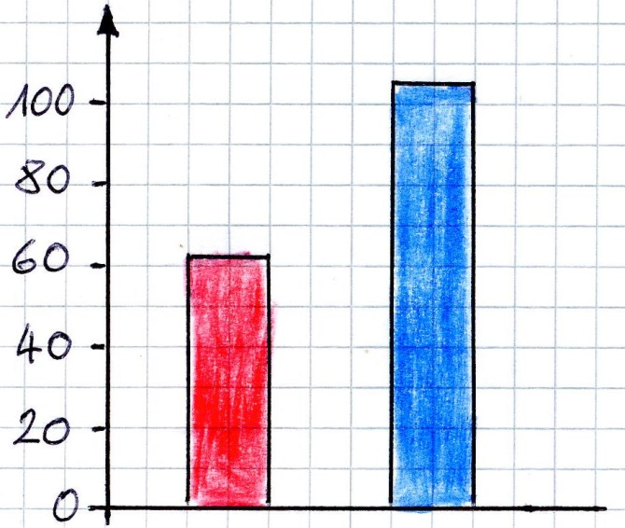
Diagramm-Kompetenz
Diagramme lesen: Beispiel
Anzahl der Herz-schläge pro Minute
in nach
Ruhe Belastung

Slide 49
Diagramm-Kompetenz
Diagramme lesen: Beispiel
Anzahl der Herz-schläge pro Minute
Formuliere eine Über-schrift für dieses Diagramm. (Thema, Fragestellung)
in nach
Ruhe Belastung

Slide 50
Diagramm-Kompetenz
Diagramme lesen: Beispiel
Anzahl der Herz-schläge pro Minute
Formuliere eine Über-schrift für dieses Diagramm. (Thema, Fragestellung)
Wie oft schlägt das Herz unter verschiedenen Um-ständen?
in nach
Ruhe Belastung

Slide 51
Diagramm-Kompetenz
Diagramme lesen: Beispiel
Anzahl der Herz-schläge pro Minute
2 Beschreibe die Angaben auf den Achsen.
in nach
Ruhe Belastung

Slide 52
Diagramm-Kompetenz
Diagramme lesen: Beispiel
Anzahl der Herz-schläge pro Minute
2 Beschreibe die Angaben auf den Achsen.
Die Hochwert-Achse (y-Ach-se) zeigt die Größe „Anzahl der Herzschläge in einer Mi-nute“ an. Es gibt keine Ein-heit. Die Zahlenwerte gehen von 0 bis 100.
in nach
Ruhe Belastung

Slide 53
Diagramm-Kompetenz
Diagramme lesen: Beispiel
Anzahl der Herz-schläge pro Minute
2 Beschreibe die Angaben auf den Achsen.
Auf der Rechtswert-Achse (x-Achse) ist keine Größe angegeben (auch keine Zahlenwerte und keine Einheit).
in nach
Ruhe Belastung

Slide 54
Diagramm-Kompetenz
Diagramme lesen: Beispiel
Anzahl der Herz-schläge pro Minute
3 Formuliere die Aussage des Diagramms.
in nach
Ruhe Belastung

Slide 55
Diagramm-Kompetenz
Diagramme lesen: Beispiel
Anzahl der Herz-schläge pro Minute
3 Formuliere die Aussage des Diagramms.
Nach Belastung schlägt das Herz öfter als in Ruhe, fast doppelt so oft.
in nach
Ruhe Belastung

Slide 56
Diagramm-Kompetenz
Diagramme lesen: Beispiel
Anzahl der Herz-schläge pro Minute
4 Finde eine Erklärung dafür.
in nach
Ruhe Belastung

Slide 57
Diagramm-Kompetenz
Diagramme lesen: Beispiel
Anzahl der Herz-schläge pro Minute
4 Finde eine Erklärung dafür.
Wenn wir in Ruhe sind, brauchen die Muskeln nicht so viel Zell-Energie. Deshalb brau­chen sie auch nicht so viel Sauerstoff für die Zell-atmung. Deshalb genügen weniger Herzschläge in einer Minute.
in nach
Ruhe Belastung

Slide 58
Diagramm-Kompetenz
Diagramme zeichnen

Slide 59
Diagramm-Kompetenz
Diagramme zeichnen:
mit Bleistift und Lineal
anfärben mit Buntstift, nicht Filzer
Überschrift: Thema des Diagramms
x- und y-Achse, Pfeilspitzen (wenn die Größe sich ändert)
Achsen beschriften (Größe, Symbol der Einheit)
Achsen einteilen, Zahlenwerte angeben

Slide 60
Diagramm-Kompetenz
Diagramme zeichnen:
Schritt-für-Schritt-Anleitung für das Anlegen von Säulen im Diagramm:

Slide 61
Diagramm-Kompetenz
Diagramme zeichnen:
Schritt-für-Schritt-Anleitung für das Anlegen von Säulen im Diagramm:
Zahlenwerte aus Tabelle als Punkt eintragen
senkrechte Linien der Säulen zeichnen: alle Säulen gleich breit, gleicher Abstand vonein-ander
Säulen mit waagrechten Linien abschließen
evtl. anfärben: Gleiches mit gleicher Farbe
dann auch Legende anlegen

Slide 62
Diagramm-Kompetenz
Diagramme zeichnen:
Schritt-für-Schritt-Anleitung für das Anlegen von Linien im Diagramm:

Slide 63
Diagramm-Kompetenz
Diagramme zeichnen:
Schritt-für-Schritt-Anleitung für das Anlegen von Linien im Diagramm:
Zahlenwerte aus Tabelle als Punkt eintragen
Punkte mit Bleistift verbinden (mit Lineal von Punkt zu Punkt)
evtl. anfärben: Gleiches mit gleicher Farbe
dann auch Legende anlegen

Slide 64
Diagramm-Kompetenz
Diagramme zeichnen: Beispiel
Inhaltsstoffe und Energieinhalt in Lebensmitteln

Slide 65
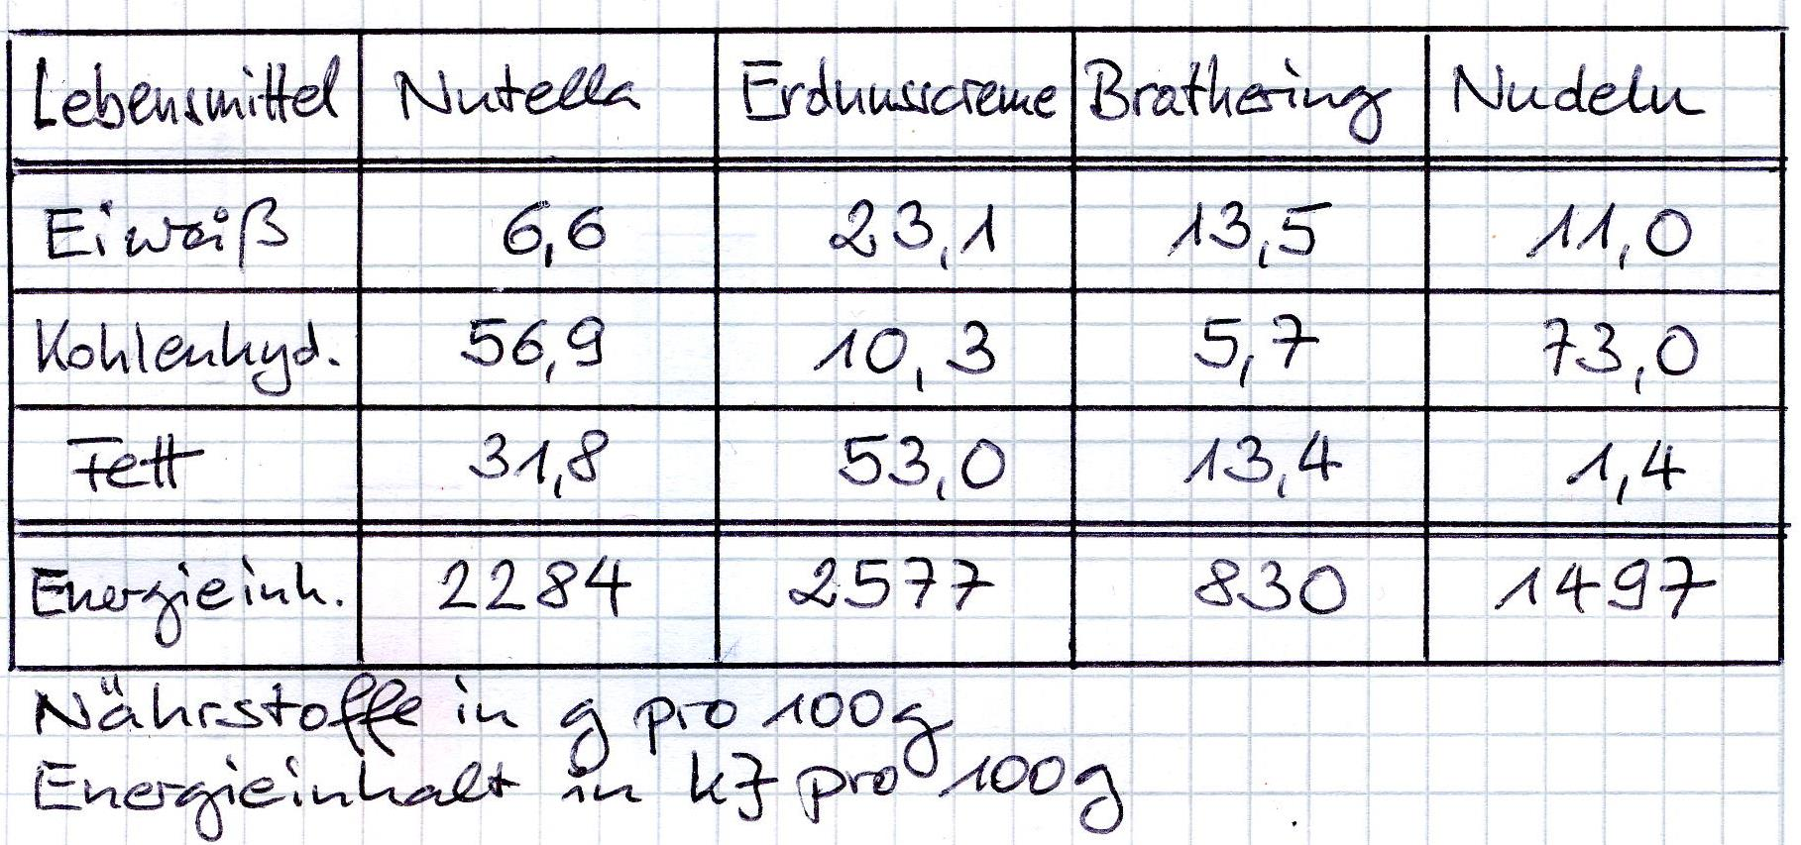
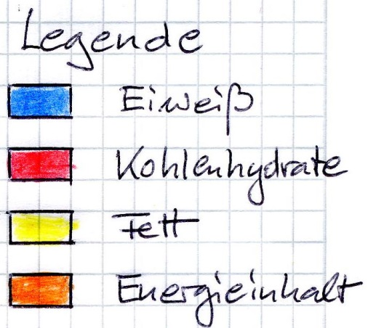
Diagramm-Kompetenz
Diagramme zeichnen: Beispiel
Inhaltsstoffe und Energieinhalt in Lebensmitteln

Slide 66
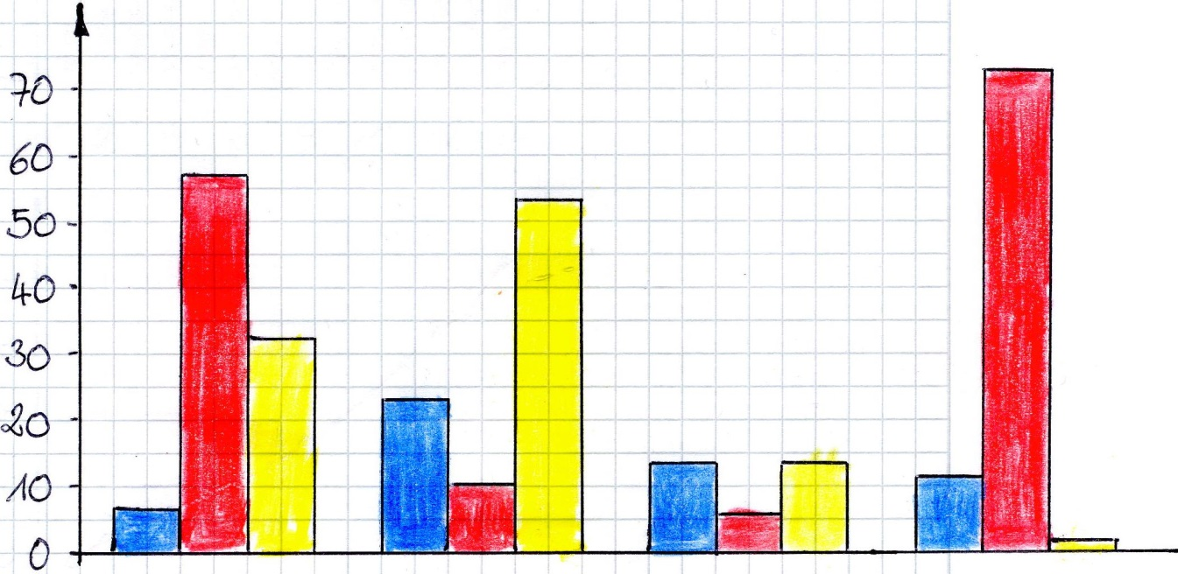

Diagramm-Kompetenz
Diagramme zeichnen: Beispiel
Nährstoffe in Lebensmitteln
Anteil der Nährstoffe
in g pro 100 g Lebensmittel
Nutella Brathering Erdnuss- Nudeln
Creme

Slide 67
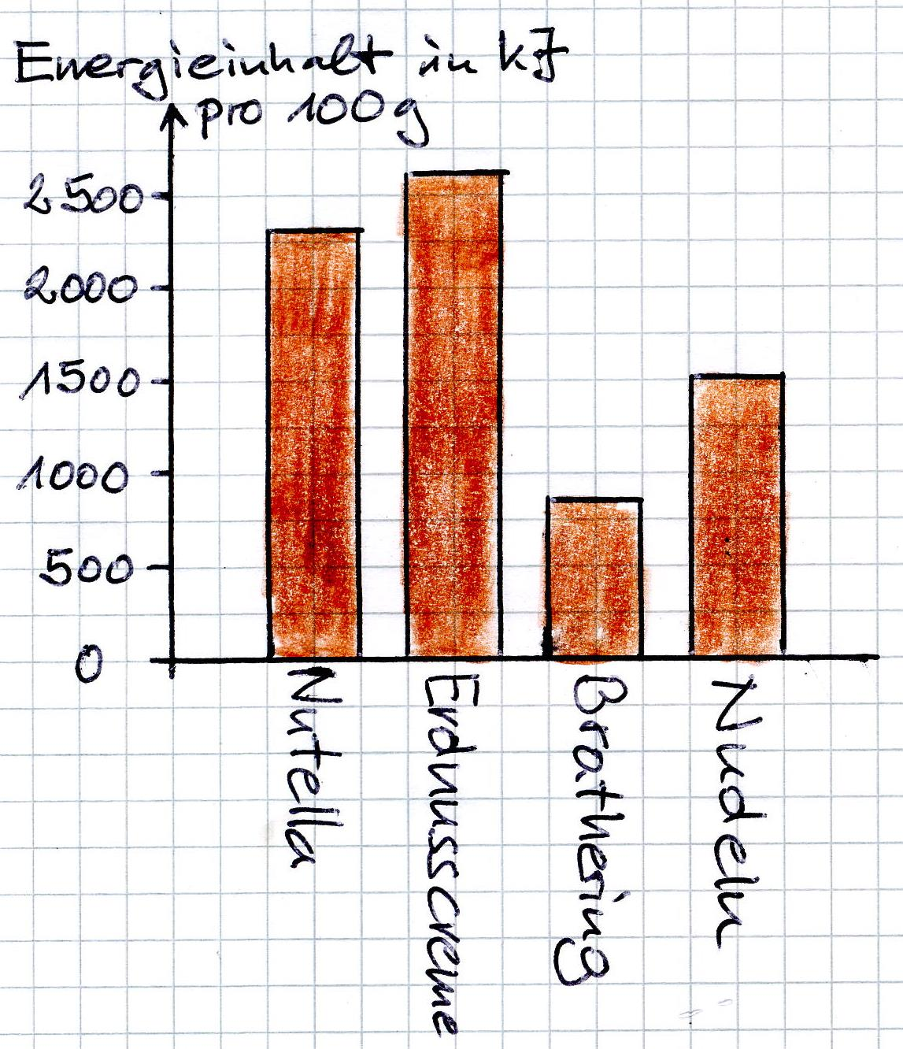
Diagramm-Kompetenz
Diagramme zeichnen: Beispiel
Energie-inhalt in Lebens-mitteln

Slide 68
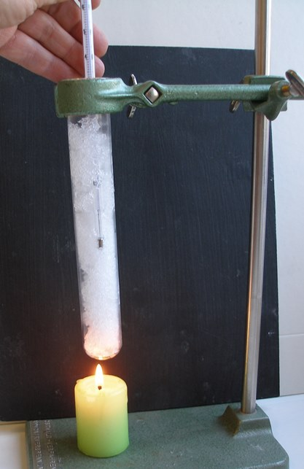
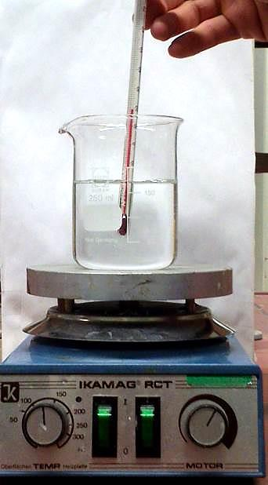
Diagramm-Kompetenz
Wasser – mal so, mal so (Aggregatzustände)
Eis, Schnee bzw. Wasser erhitzen

Slide 69
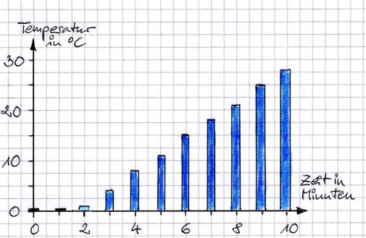
Diagramm-Kompetenz
Diagramme zeichnen: Beispiel
Temperatur beim Erwärmen von Schnee

Slide 70
Diagramm-Kompetenz
Diagramme zeichnen: Beispiel
Temperatur beim Erwärmen von Schnee
NEU:
mehr als 3 Elemente

Slide 71
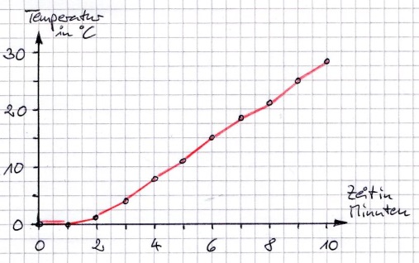
Diagramm-Kompetenz
Diagramme zeichnen: Beispiel
Temperatur von Schnee beim Erwärmen
NEU: Darstellung als Liniendiagramm

Slide 72
Diagramm-Kompetenz
Hinweise:
Prozentzahlen kommen erst in der 6. Klasse in Mathematik dran!

Slide 73
Diagramm-Kompetenz
Hinweise:
Prozentzahlen kommen erst in der 6. Klasse in Mathematik dran!
Dezimalbrüche (wie 4,35) und andere Brüche sind ebenfalls erst Stoff in der 6. Klasse!

Slide 74
Diagramm-Kompetenz
Hinweise:
Prozentzahlen kommen erst in der 6. Klasse in Mathematik dran!
Dezimalbrüche (wie 4,35) und andere Brüche sind ebenfalls erst Stoff in der 6. Klasse!
Aber die Kinder kennen: 43,75 €.

Slide 75
Diagramm-Kompetenz
Hinweise:
Prozentzahlen kommen erst in der 6. Klasse in Mathematik dran!
Dezimalbrüche (wie 4,35) und andere Brüche sind ebenfalls erst Stoff in der 6. Klasse!
Aber die Kinder kennen: 43,75 €.
Und Prozentzahlen kann man in NT einführen als Hundertstel (am besten visualisiert).

Slide 76
Diagramm-Kompetenz
Hinweise:
Die absolute Länge der Achsen und die Abstände zwischen den Zahlenwerten können Zehnjährige kaum alleine festlegen.
=> Einhilfen sind nötig!

Slide 77
Diagramm-Kompetenz
Hinweise:
Kreisdiagramme nach wie vor nur lesen, nicht selbst nach Zahlenwerten anlegen lassen.
Kreisdiagramme nach wie vor auf wenige Felder begrenzen (3-4).

Slide 78
Diagramm-Kompetenz
Hinweise:
Dies alles steht in meinem Skript zur Diagramm-kompetenz in der 5. Klasse auf meiner Webseite:
www.bio-nickl.de
> Did.Meth.Päd.
> 5. Klasse Skript 2 Kompetenztraining
> Kommunikation

Slide 79
Modell-Kompetenz

Slide 80
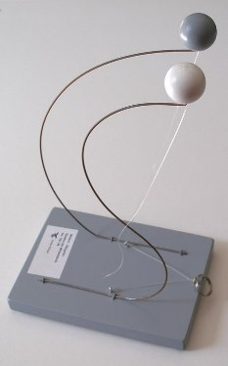
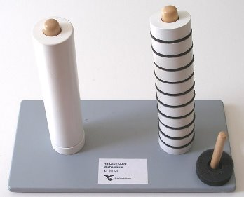
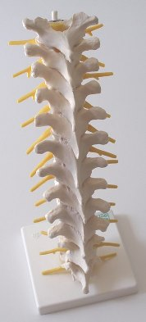
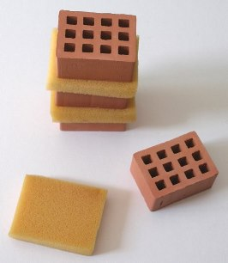
Modell-Kompetenz
Wirbelsäulen-Modelle

Slide 81
Modell-Kompetenz
Falsche Fragestellung:
Welches Modell ist gut, welches Modell ist schlecht?
Wirbelsäulen-Modelle

Slide 82
Modell-Kompetenz
Falsche Fragestellung:
Was ist am Modell X gut, was ist daran schlecht?
Wirbelsäulen-Modelle

Slide 83
Modell-Kompetenz
Sinnvolle Fragestellung:
Welche Fragen, lassen sich mit Modell X beant-worten, welche Hypothesen lassen sich damit über-prüfen?
Wirbelsäulen-Modelle

Slide 84
Modell-Kompetenz
Sinnvolle Fragestellung:
Welche Eigenschaf-ten der Wirklichkeit zeigt Modell X, welche zeigt es nicht?
Wirbelsäulen-Modelle

Slide 85
Modell-Kompetenz
Grundsatz:
Unterschiedliche Modelle für das selbe Phänomen!
Wirbelsäulen-Modelle

Slide 86
Modell-Kompetenz
Herausforderung: Teilchen-Modell

Slide 87
Modell-Kompetenz
Die Schüler kennen nur die makro-skopische Betrachtungs-Ebene.

Slide 88
Modell-Kompetenz
Die Schüler kennen nur die makro-skopische Betrachtungs-Ebene.
=> Behutsam zunächst an die mikroskopische Betrachtungs-Ebene heranführen!

Slide 89
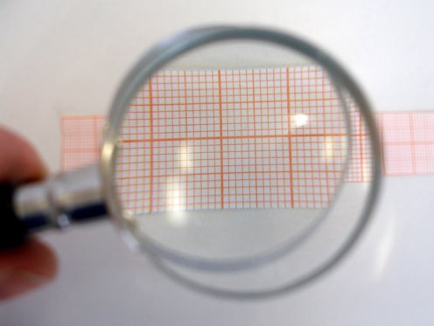
Modell-Kompetenz
Die Schüler kennen nur die makro-skopische Betrachtungs-Ebene.
Das geht gut mit
Millimeter-Papier.

Slide 90
Modell-Kompetenz
makroskopisch
„Die sichtbare Welt“
mikroskopisch
„Die Welt im Mikroskop“

Slide 91
Modell-Kompetenz
makroskopisch
„Die sichtbare Welt“
mikroskopisch
„Die Welt im Mikroskop“
→ Visualisieren mit Ikons

Slide 92

Modell-Kompetenz
makroskopisch
„Die sichtbare Welt“
mikroskopisch
„Die Welt im Mikroskop“

Slide 93
Modell-Kompetenz
makroskopisch
„Die sichtbare Welt“
mikroskopisch
„Die Welt im Mikroskop“

Slide 94
Modell-Kompetenz
Teilchen-Modell:
Der Schritt vom Makroskopischen zum Mikroskopischen ist groß, aber nach-vollziehbar.

Slide 95
Modell-Kompetenz
Teilchen-Modell:
Der Schritt vom Makroskopischen zum Mikroskopischen ist groß, aber nach-vollziehbar.
Damit ist der große Schritt zur Teilchen-Ebene aber gut vorbereitet.

Slide 96
Modell-Kompetenz
Teilchen-Modell:
Damit das Teilchen-Modell möglichst oft angewendet werden kann, muss es möglichst früh eingeführt werden (Oktober/November).

Slide 97
Modell-Kompetenz
Teilchen-Modell:
Damit das Teilchen-Modell möglichst oft angewendet werden kann, muss es möglichst früh eingeführt werden (Oktober/November).
Bei der Einführung keine Ablenkung:
=> sehr einfacher Versuchsaufbau

Slide 98
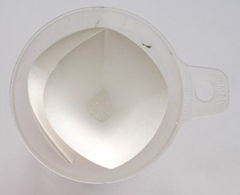
Modell-Kompetenz
Einführung in das Teilchen-Modell: Zuckertrick

Slide 99
Modell-Kompetenz
Versuchsaufbau (VA):
Wir geben Zuckerkrümel in einen Papierfilter, der in einem Trichter steckt.
Einführung in das Teilchen-Modell: Zuckertrick

Slide 100
Modell-Kompetenz
Fragestellung:
Gehen die Zuckerkrümel durch das Filterpapier?
Einführung in das Teilchen-Modell: Zuckertrick

Slide 101
Modell-Kompetenz
Beobachtung (B):
Der Zucker geht nicht durch den Filter.
Erklärung (E):
Die Zuckerkrümel sind zu groß für die Poren im Filterpapier.
Einführung in das Teilchen-Modell: Zuckertrick

Slide 102
Modell-Kompetenz
Aufgabe:
Verändere den VA so, dass der Zucker durch den Filter geht.
Einführung in das Teilchen-Modell: Zuckertrick

Slide 103
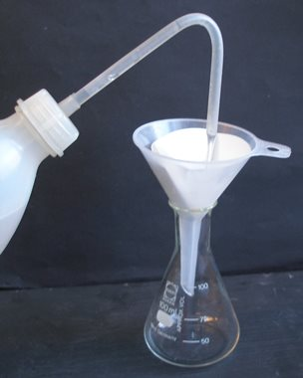
Modell-Kompetenz
VA: Wir geben Wasser auf den Zucker.
Einführung in das Teilchen-Modell: Zuckertrick

Slide 104
Modell-Kompetenz
B: Am Ende liegen keine Zuckerkrümel mehr im Filter.
E: Zuckerkrümel bestehen aus Zucker-Teilchen. Das Wasser löst sie aus dem Kristall. Sie sind so klein, dass sie durch die Poren im Filterpapier gehen.
Einführung in das Teilchen-Modell: Zuckertrick

Slide 105
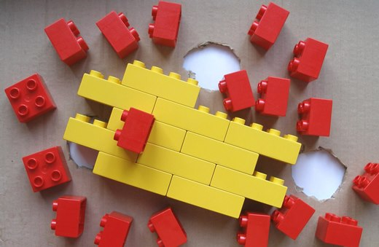
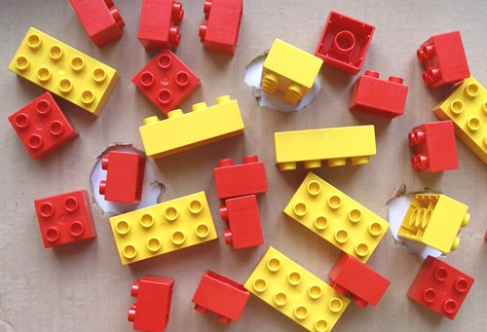
Modell-Kompetenz
Einführung in das Teilchen-Modell: Zuckertrick

Slide 106
Modell-Kompetenz
1 Legostein entspricht 1 Molekül (Wasser- bzw. Zucker-Teilchen)
Einführung in das Teilchen-Modell: Zuckertrick

Slide 107
Modell-Kompetenz
Wasser-Teilchen niemals mit BLAU belegen!
Einführung in das Teilchen-Modell: Zuckertrick

Slide 108
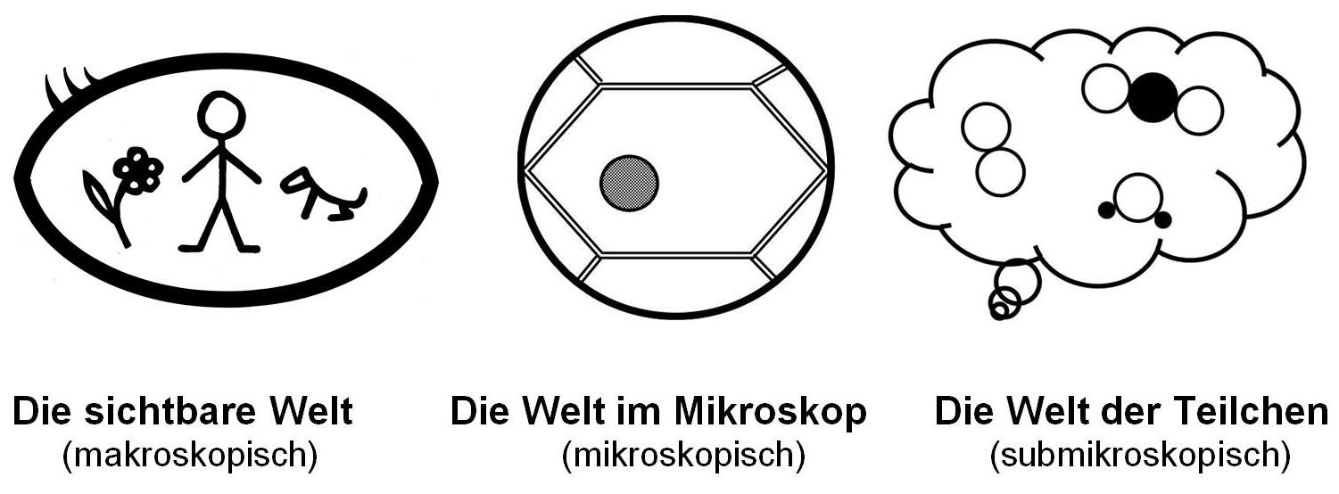
Modell-Kompetenz
Teilchen-Modell: drei „Welten“

Slide 109
Modell-Kompetenz
Teilchen-Modell: Aggregatzustände

Slide 110
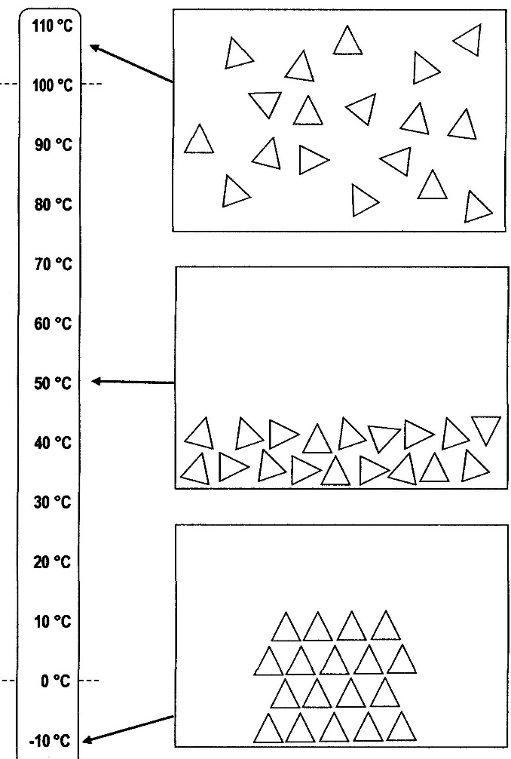
Modell-Kompetenz
gasförmig
flüssig
fest
Teilchen-Modell: Aggregatzustände

Slide 111
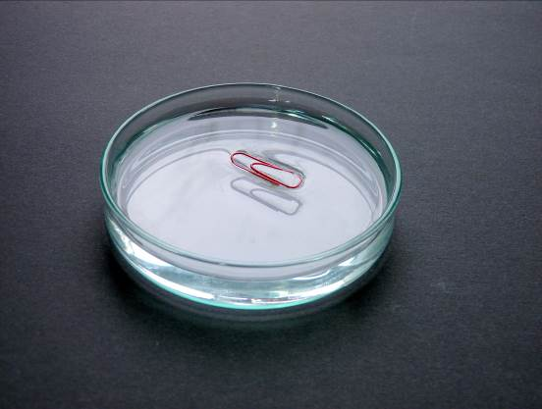
Modell-Kompetenz
Teilchen-Modell: die „Wasserhaut“

Slide 112
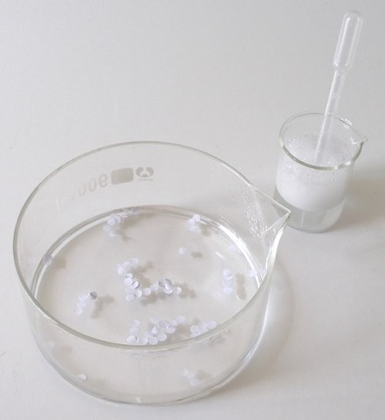
Modell-Kompetenz
verdünnte Spülmittel-Lösung
Konfetti aus dem Locher
Teilchen-Modell: „Tanz der Konfetti“

Slide 113
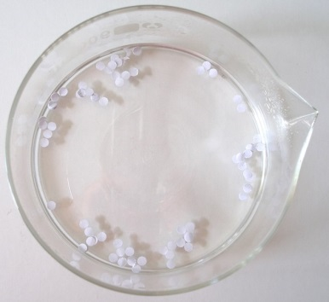
Modell-Kompetenz
Teilchen-Modell: „Tanz der Konfetti“

Slide 114
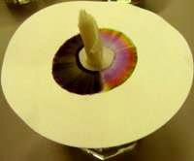
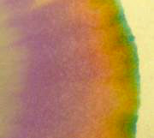
Modell-Kompetenz
Teilchen-Modell: „Wettlauf der Farben“

Slide 115
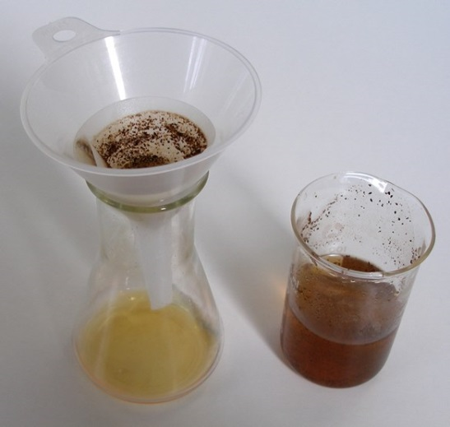
Modell-Kompetenz
Teilchen-Modell: Kaffee filtrieren

Slide 116
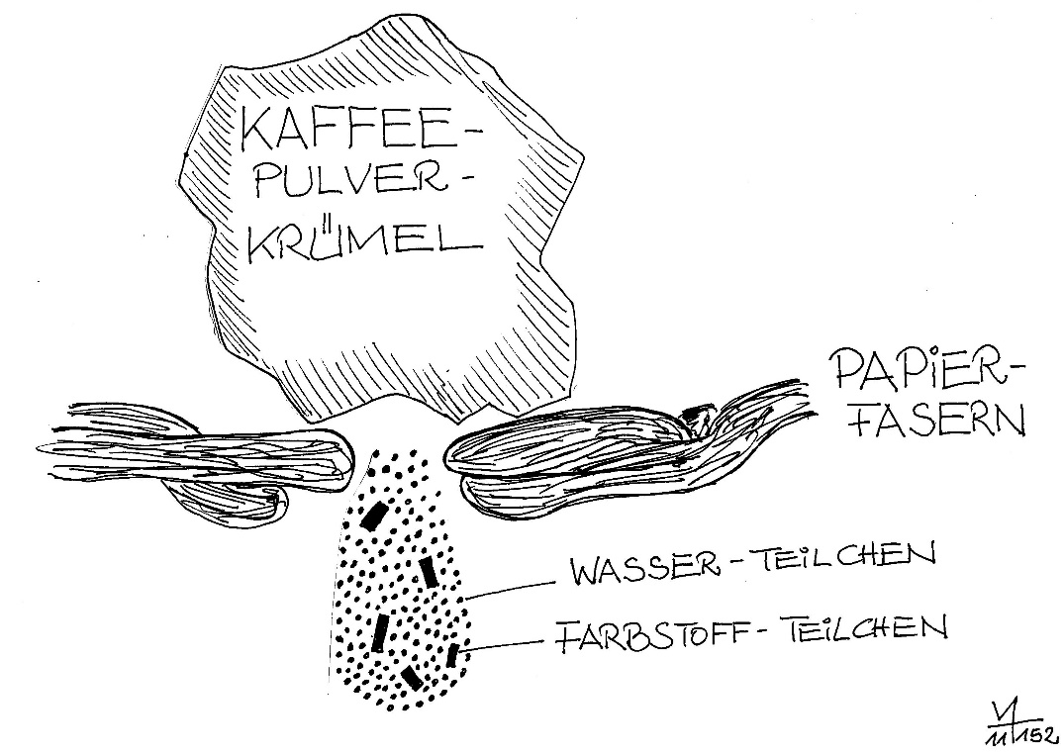
Modell-Kompetenz
Teilchen-Modell: Kaffee filtrieren

Slide 117
Modell-Kompetenz
Überarbeitete Fassung des LehrplanPLUS:
„Stoffänderung als Umgruppie­rung von Atomen“ entfällt in der 6. Klasse.
=> Unterscheidung von Atomen und Molekülen ist nicht mehr verlangt.
Teilchen-Modell

Slide 118
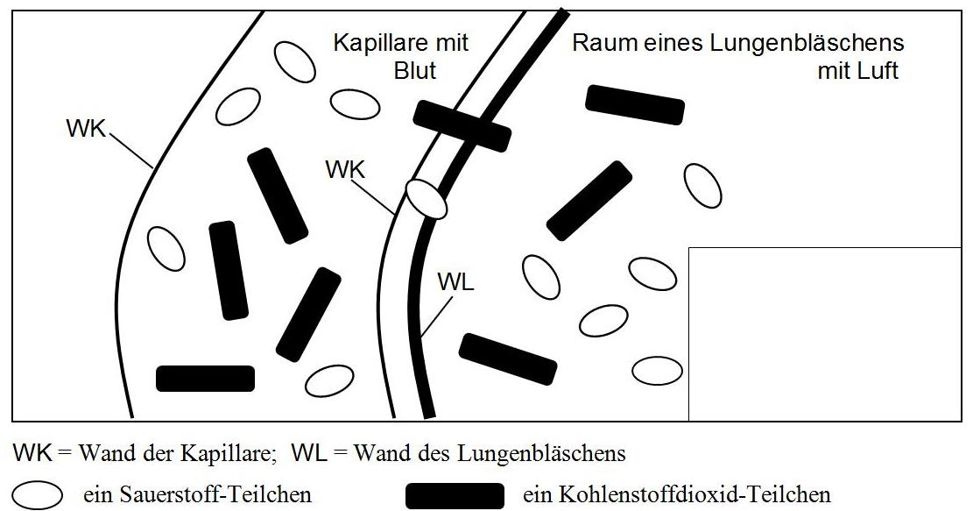
Modell-Kompetenz
Teilchen-Modell: Gasaustausch

Slide 119
Modell-Kompetenz
Teilchen-Modell: Gasaustausch

Slide 120
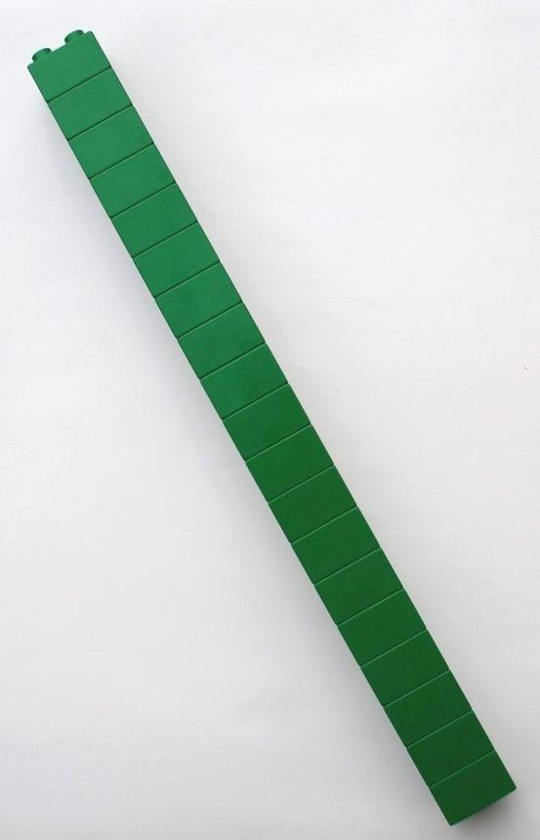
Modell-Kompetenz
Teilchen-Modell: Zerlegung von Stärke

Slide 121
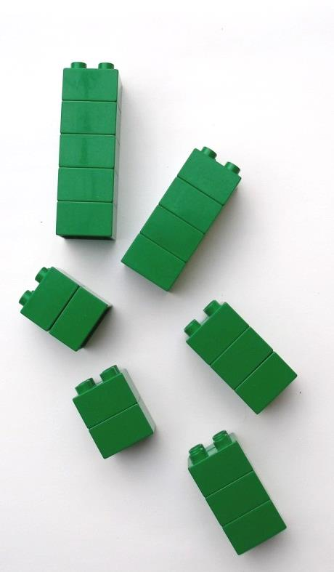
Modell-Kompetenz
Teilchen-Modell: Zerlegung von Stärke

Slide 122
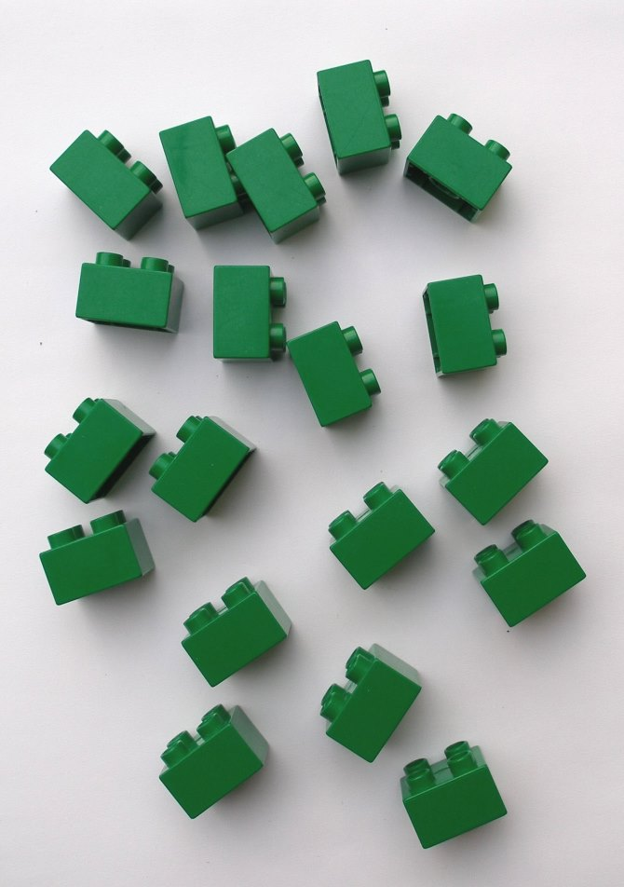
Modell-Kompetenz
Teilchen-Modell: Zerlegung von Stärke

Slide 123
Modell-Kompetenz
Auch beim Teilchen-Modell gilt:
Mindestens zwei unterschiedliche Modelle beim selben Phänomen einsetzen.

Slide 124
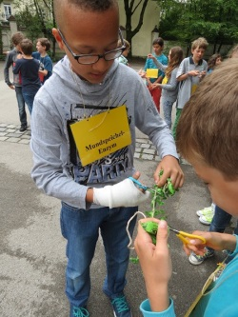
Modell-Kompetenz
Lego-Modell
Bonbon-Modell

Slide 125
Konkrete Beispiele für Kompetenz-Training

Slide 126
Atmen im Wasser (6.)

Slide 127
Atmen im Wasser (6.)
Anatomische Schnittzeichnung zu den Atemorganen der Fische:
hochkomplex, unübersichtlich, wenig effektiv

Slide 128
Atmen im Wasser (6.)
Problemorientierung:
In 1 Liter Luft sind 300 mg Sauerstoff.

Slide 129
Atmen im Wasser (6.)
Problemorientierung:
In 1 Liter Luft sind 300 mg Sauerstoff.
In 1 Liter Wasser ist viel weniger:
Wassertem-peratur in °C | 3 | 6 | 10 | 14 | 19 | 26
maximal lös-liche Menge an Sauerstoff in mg pro Liter | 13 | 12 | 11 | 10 | 9 | 8

Slide 130
Atmen im Wasser (6.)
Problemorientierung:
In 1 Liter Luft sind 300 mg Sauerstoff.
In 1 Liter Wasser ist viel weniger:
Wassertem-peratur in °C | 3 | 6 | 10 | 14 | 19 | 26
maximal lös-liche Menge an Sauerstoff in mg pro Liter | 13 | 12 | 11 | 10 | 9 | 8
- Tabelle verbalisieren
- Diagramm zeichnen

Slide 131
Atmen im Wasser (6.)
Diagramm:
Achsenbeschriftung mit Zahlen, Größe und Einheit (Symbol)
Punkte eintragen
bei kontinuierlichen Werten ein Linien-Diagramm erstellen (ggf. Ausgleichslinie)
Wassertem-peratur in °C | 3 | 6 | 10 | 14 | 19 | 26
maximal lös-liche Menge an Sauerstoff in mg pro Liter | 13 | 12 | 11 | 10 | 9 | 8

Slide 132
Atmen im Wasser (6.)
Problemorientierung:
In 1 Liter Luft sind 300 mg Sauerstoff.
In 1 Liter Wasser ist viel weniger:
Wassertem-peratur in °C | 3 | 6 | 10 | 14 | 19 | 26
maximal lös-liche Menge an Sauerstoff in mg pro Liter | 13 | 12 | 11 | 10 | 9 | 8
- Vergleich Landtier und Fisch
- Sauerstoffaufnahme optimieren: HA

Slide 133
Vogelschnäbel (6.)

Slide 134
Vogelschnäbel (6.)
Nahrungsquelle als Modell
Vogelschnabel als Modell

Slide 135
Vogelschnäbel (6.)
Nahrung | Aufgabe
Fleisch zerteilen Modell: Schaumzucker-Maus
Nüsse und Samen knacken Modell: Pistazien
Würmer und Insekten im lockeren Boden fangen Modell: Fruchtgummi-Würmer
Insektenlarven aus dem Wasser fangen Modell: Dübel

Slide 136
Vogelschnäbel (6.)
Nahrung | Aufgabe
Fleisch zerteilen Modell: Schaumzucker-Maus | Anzahl der erfolgreichen Schnitte in 20 Sekunden (die Maus darf mit den Fingern festgehalten werden)
Nüsse und Samen knacken Modell: Pistazien | Anzahl der komplett geschälten Pistazien in 20 Sekunden (die Pistazie darf man den Fingern festgehalten werden)
Würmer und Insekten im lockeren Boden fangen Modell: Fruchtgummi-Würmer | Anzahl der aus der Erde erbeuteten Gummiwürmer in 20 Sekunden
Insektenlarven aus dem Wasser fangen Modell: Dübel | Anzahl der aus dem Wasser erbeuteten Gegenstände in 20 Sekunden

Slide 137
Vogelschnäbel (6.)
Nahrung
Fleisch zerteilen Modell: Schaumzucker-Maus
Nüsse und Samen knacken Modell: Pistazien
Würmer und Insekten im lockeren Boden fangen Modell: Fruchtgummi-Würmer
Insektenlarven aus dem Wasser fangen Modell: Dübel
Werkzeuge als Modelle für die Vogelschnäbel:
kleine Schere
Pinzette
Flachzange
kleines Küchensieb (möglichst ohne Haken)

Slide 138
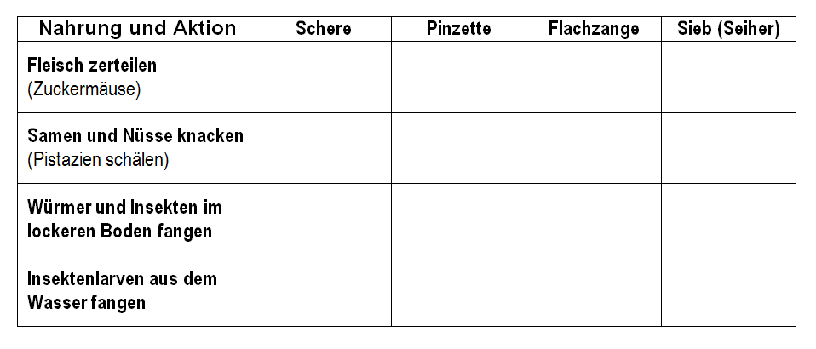
Vogelschnäbel (6.)
Anzahl der erfolgreichen Aktionen eintragen.

Slide 139
Vogelschnäbel (6.)
Jede Gruppe bringt an der Tafel in der Tabelle einen Sticker dort an, wo das Werkzeug den größten Erfolg erzielt hat.

Slide 140
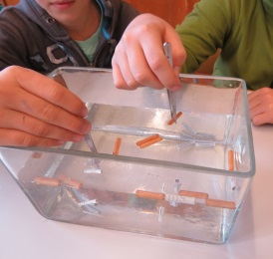
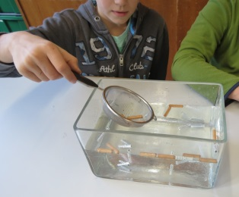
Vogelschnäbel (6.)
Insektenlarven aus dem Wasser fangen

Slide 141
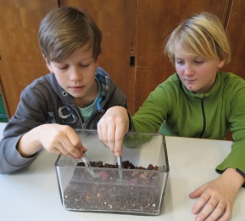
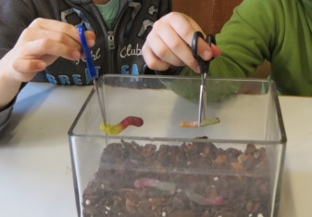
Vogelschnäbel (6.)
Würmer und Insekten im lockeren Boden fangen

Slide 142
Lachswanderung (6.)

Slide 143
Lachswanderung (6.)
Hypothese:
Lachse wandern zum Ablaichen in das Gewässer zurück, in dem sie sich ent-wickelt haben.

Slide 144
Lachswanderung (6.)
Hypothese:
Lachse wandern zum Ablaichen in das Gewässer zurück, in dem sie sich ent-wickelt haben.
Aufgabe:
Versuchsaufbau zur Überprüfung der Hypothese entwerfen

Slide 145
Lachswanderung (6.)
Hypothese:
Lachse wandern zum Ablaichen in das Gewässer zurück, in dem sie sich ent-wickelt haben.
Untersuchung:
Markierung der Junglachse beim Abstieg.

Slide 146
Lachswanderung (6.)
Hypothese:
Lachse wandern zum Ablaichen in das Gewässer zurück, in dem sie sich ent-wickelt haben.
Untersuchung:
Markierung der Junglachse beim Abstieg. Aufsteigende markierte Altlachse in Laich-gebieten fangen.

Slide 147
Lachswanderung (6.)
Fragestellung:
Wie orientieren sich die Lachse dabei?
Hypothese:
optisch nach Landmarken, Karte im Gedächtnis, nach dem Geruch …

Slide 148
Lachswanderung (6.)
Fragestellung:
Wie orientieren sich die Lachse dabei?
Hypothese:
optisch nach Landmarken, Karte im Gedächtnis, nach dem Geruch …
Untersuchung:
Vor der Flussgabelung markierte Lachse fangen, der Hälfte den Geruchsinn nehmen. Flussauf erneut fangen.

Slide 149
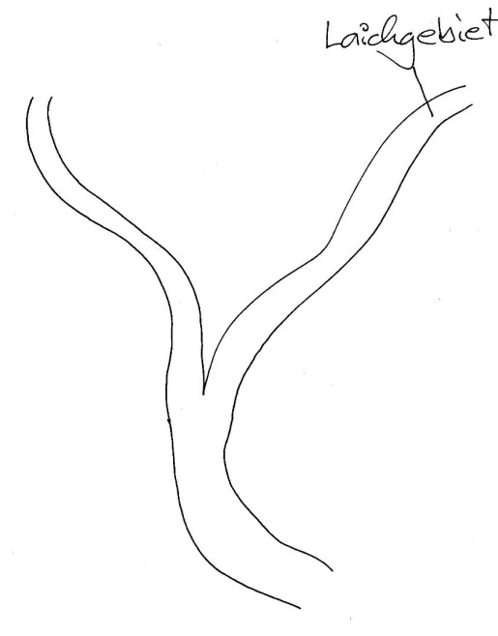
Lachswanderung (6.)
Wo werden die Junglachse zur Markierung gefangen?

Slide 150
Lachswanderung (6.)
Wo werden die Junglachse zur Markierung gefangen?

Slide 151
Lachswanderung (6.)
Wo werden die Altlachse beim Aufsteigen gefangen?

Slide 152
Lachswanderung (6.)
Wo werden die Altlachse beim Aufsteigen gefangen?

Slide 153
Lachswanderung (6.)
Wohin wandern die Altlachse mit intaktem Geruchsinn?

Slide 154
Lachswanderung (6.)
Wohin wandern die Altlachse mit intaktem Geruchsinn?

Slide 155
Lachswanderung (6.)
Wohin wandern die Altlachse mit zerstörtem
Geruchsinn?

Slide 156
Lachswanderung (6.)
Wohin wandern die Altlachse mit zerstörtem
Geruchsinn?

Slide 157
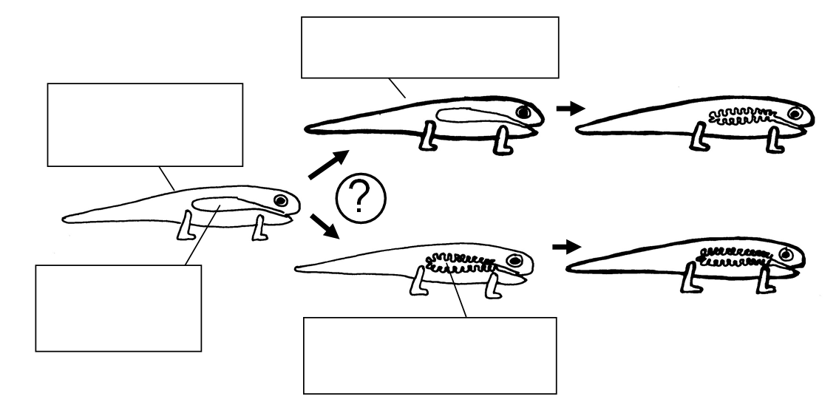
Vom Feucht- in den Trockenraum (6.)

Slide 158
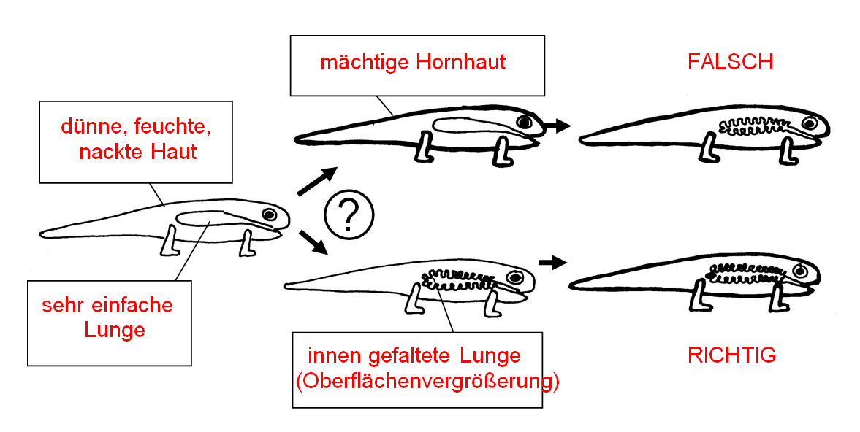
Vom Feucht- in den Trockenraum (6.)

Slide 159
Vom Feucht- in den Trockenraum (6.)

Slide 160
Artenkenntnis: Vogelstimmen (6.)

Slide 161
Artenkenntnis: Vogelstimmen (6.)
„Kann ich doch selber nicht!“

Slide 162
Artenkenntnis: Vogelstimmen (6.)
„Kann ich doch selber nicht!“
Mit den Schülern mitlernen.
Bescheiden anfangen, dann langsam steigern auf 8 Arten.

Slide 163
Artenkenntnis: Vogelstimmen (6.)
Stunde 1:
Vögel rufen den eigenen Namen:
Kuckuck
Zilpzalp

Slide 164
Artenkenntnis: Vogelstimmen (6.)
Stunde 1:
Vögel rufen den eigenen Namen:
Kuckuck
Zilpzalp
Vogelruf mit einfachem Merktext:
Kohlmeise: zizibäh (in München: zibäh)
Pirol: „Der Vogel Pírol“, „didüdlio“

Slide 165
Artenkenntnis: Vogelstimmen (6.)
Stunde 2:
Wiederholung!
Türkentaube: hu-huuuu-hu
Amsel: flötend, sehr abwechslungsreich, laut

Slide 166
Artenkenntnis: Vogelstimmen (6.)
Stunde 3:
Wiederholung!
- Buchfink: gequetschtes Strophenende

Slide 167
Artenkenntnis: Vogelstimmen (6.)
Stunde 4:
Wiederholung!
- Nachtigall: flötend, abwechslungsreich, oft mehrmals den gleichen Ton hintereinander, immer lauter werdend

Slide 168
Artenkenntnis: Frühblüher (5.)

Slide 169
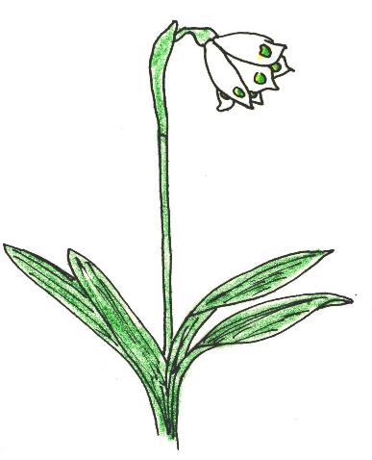
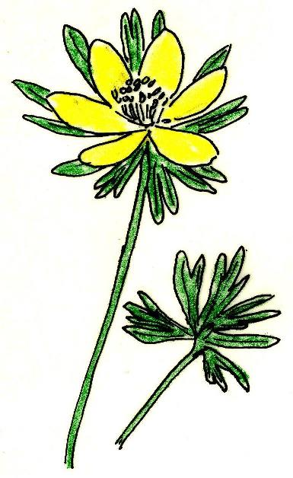
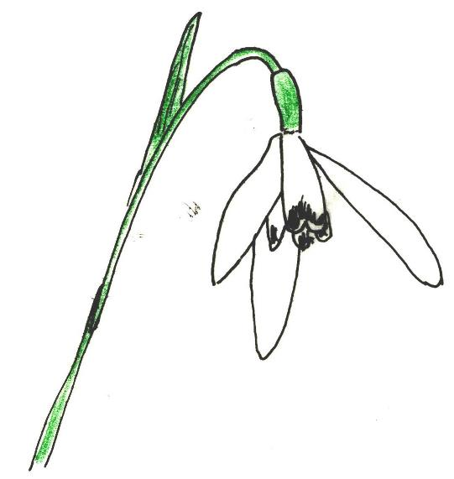
Artenkenntnis: Frühblüher (5.)
das Schnee- die Frühlings- der
glöckchen knotenblume Winterling

Slide 170
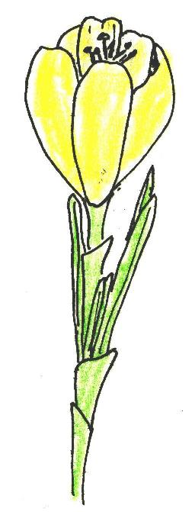
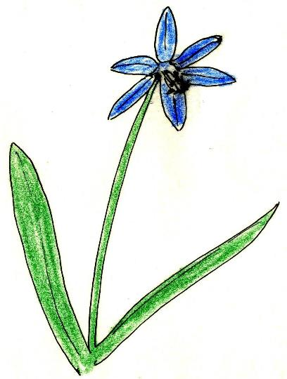
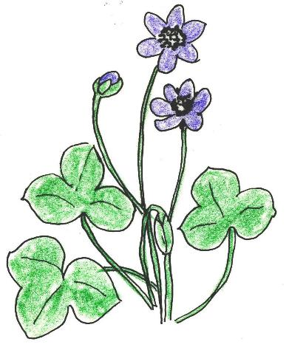
Artenkenntnis: Frühblüher (5.)
der Krokus der Blau- das Leber-
stern blümchen

Slide 171
Samenkeimung (6.)

Slide 172
Samenkeimung (6.)
Welche Bedingungen braucht ein Samen, damit er keimt?

Slide 173
Samenkeimung (6.)
Welche Bedingungen braucht ein Samen, damit er keimt?
Definition Keimung:
Aus dem Samen wachsen ein Keimstängel und eine Keimwurzel.

Slide 174
Samenkeimung (6.)
Welche Bedingungen braucht ein Samen, damit er keimt?
Hypothesen der Schüler:
Licht, Boden, Wasser, Wärme, Luft

Slide 175
Samenkeimung (6.)
Welche Bedingungen braucht ein Samen, damit er keimt?
Hypothesen der Schüler:
Licht, Boden, Wasser, Wärme, Luft

Slide 176
Samenkeimung (6.)
Welche Bedingungen braucht ein Samen, damit er keimt?
Hypothesen der Schüler:
Licht, Boden, Wasser, Wärme, Luft
Versuchsaufbau:
- Jeweils nur 1 Faktor variieren.
- Kontrollversuche mitlaufen lassen.

Slide 177
Samenkeimung (6.)
Runde 1: Faktor Boden
Durchführung in der Schule
Samen von Mungbohne, Kresse, Alfalfa
auf feuchter Blumenerde
auf feuchter Küchenrolle
auf feuchtem Sand
ausstreuen, feucht und im Licht halten und eine Woche lang beobachten

Slide 178
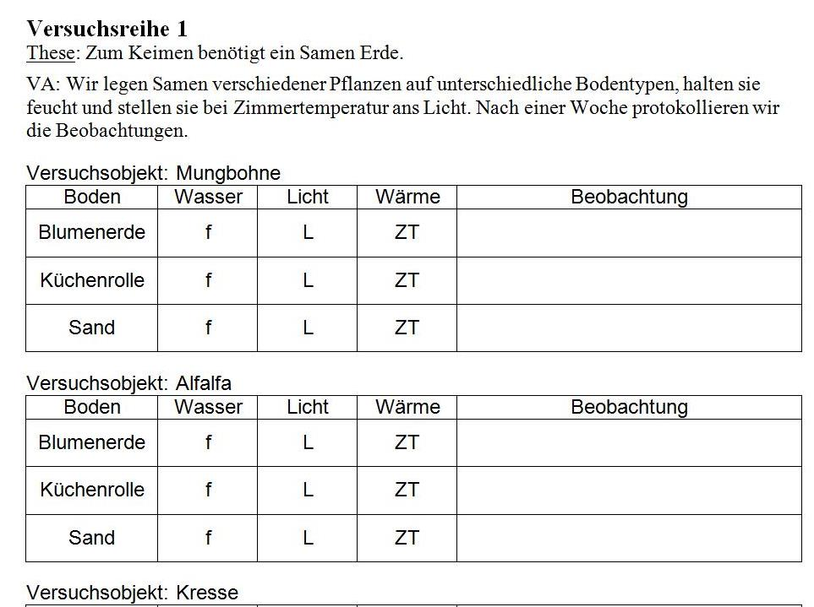
Samenkeimung (6.)

Slide 179
Samenkeimung (6.)
Runde 1: Faktor Boden
Durchführung in der Schule
Beobachtung: Alle Samen keimen.

Slide 180
Samenkeimung (6.)
Runde 1: Faktor Boden
Durchführung in der Schule
Beobachtung: Alle Samen keimen.
Erklärung: Zum Keimen benötigen die Samen keinen Boden.
=> Bei allen weiteren Versuchen berück-sichtigen.

Slide 181
Samenkeimung (6.)
Runde 2: Faktor Feuchtigkeit
Durchführung zuhause
Je 1/3 der Klasse arbeitet mit Mungbohnen bzw. Kresse bzw. Alfalfa.

Slide 182
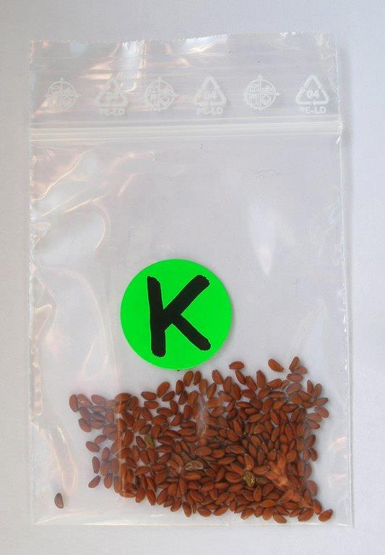
Samenkeimung (6.)
Runde 2: Faktor Feuchtigkeit
Durchführung zuhause
Je 1/3 der Klasse arbeitet
mit Mungbohnen bzw.
Kresse bzw. Alfalfa.
verschließbare Plastik-
Säckchen für den Trans-
port

Slide 183
Samenkeimung (6.)
Runde 2: Faktor Feuchtigkeit
Durchführung zuhause
Je 1/3 der Klasse arbeitet
mit Mungbohnen bzw.
Kresse bzw. Alfalfa.
Alle Ansätze auf Küchenrolle.

Slide 184
Samenkeimung (6.)
Runde 2: Faktor Feuchtigkeit
Durchführung zuhause
Je 1/3 der Klasse arbeitet
mit Mungbohnen bzw.
Kresse bzw. Alfalfa.
Ansätze:
trocken
feucht
„Schwimmbad“ (viel Wasser)

Slide 185
Samenkeimung (6.)
Runde 2: Faktor Feuchtigkeit
Durchführung zuhause
Beobachtung:
trocken Samen keimen nicht
feucht Samen keimen gut
nass Samen faulen, aber keimen (in der Regel) nicht

Slide 186
Samenkeimung (6.)
Runde 2: Faktor Feuchtigkeit
Durchführung zuhause
Beobachtung:
trocken Samen keimen nicht
feucht Samen keimen gut
nass Samen faulen, aber keimen nicht
Erklärung: Wasser ist notwendig, darf aber nicht zu viel sein.

Slide 187
Samenkeimung (6.)
Runde 3: Faktor Licht
Durchführung zuhause
Die Schüler arbeiten mit einem anderen Samentyp.

Slide 188
Samenkeimung (6.)
Runde 3: Faktor Licht
Durchführung zuhause
Die Schüler arbeiten mit einem anderen Samentyp.
Ansätze:
feucht, bei Zimmertemperatur im Licht
feucht, bei Zimmertemperatur im Dunklen (Schrank)

Slide 189
Samenkeimung (6.)
Runde 3: Faktor Licht
Durchführung zuhause
Die Schüler stellen Hypothesen auf:
„Die Samen werden im Dunklen nicht keimen.“

Slide 190
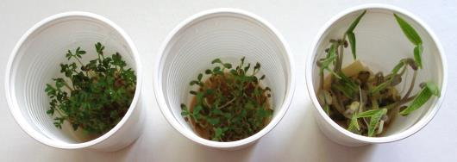
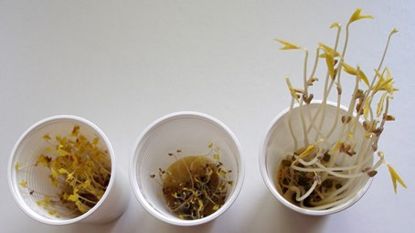
Samenkeimung (6.)
Runde 3: Faktor Licht
Beobachtung
Kontrollversuch im Licht: Alle Samen keimen, es bilden sich grüne Blätter.
Im Dunklen keimen die Samen auch, aber die Stängel werden länger, die Blätter sind gelb.

Slide 191
Samenkeimung (6.)
Runde 3: Faktor Licht
Erklärung:
Samen brauchen zum Keimen kein Licht. (Hypothese falsifiziert)

Slide 192
Samenkeimung (6.)
Runde 3: Faktor Licht
Zusatz-Erklärungen:
gelbe Blätter:
Verzicht auf „teuren“ Farbstoff.
lange Stängel:
Beschattung überwinden

Slide 193
Samenkeimung (6.)
Runde 4: Faktor Wärme
Durchführung zuhause und in der Schule
Hypothese: Samen brauchen zum Keimen Wärme.

Slide 194
Samenkeimung (6.)
Runde 4: Faktor Wärme
Durchführung zuhause und in der Schule
Die Schüler arbeiten mit dem dritten Samentyp.
Ansätze:
kalt (im Kühlschrank)
35°C warm (im Wärmeschrank: Schule)
Zimmertemperatur

Slide 195
Samenkeimung (6.)
Runde 4: Faktor Wärme
Wichtig beim Versuchsaufbau:
Alle Versuche verlaufen im Dunklen!
(Lernzielkontrolle bzw. Lernmöglichkeit)

Slide 196


Samenkeimung (6.)
Runde 4: Faktor Wärme
Beobachtung
Kresse (einhei-misch) keimt gut im Kalten.
Bohne (subtro-pisch) keimt gut
im Warmen.
8°C
34°C

Slide 197
Samenkeimung (6.)
Runde 4: Faktor Wärme
Erklärung:
Wärme hilft bei der Keimung.
Je nach Herkunft brauchen die Samen mehr oder weniger Wärme.

Slide 198
Samenkeimung (6.)
Ergänzung:
Werden Pflanzen, die im Dunklen gekeimt haben, im Licht normal?

Slide 199

Samenkeimung (6.)
Ergänzung:
Werden Pflanzen, die im Dunklen gekeimt haben, im Licht normal?
Nach 7 Tagen im Schrank nach weiteren 4 Tagen im Licht

Slide 200
Historische Versuche PS (6.)

Slide 201
Historische Versuche PS (6.)
 | Masse der Weidenpflanze | Masse der Erde
zu Beginn | 2,50 kg | 91,00 kg
nach 5 Jahren | 84,50 kg | 90,40 kg
Unterschied:
Helmont-Versuch

Slide 202
Historische Versuche PS (6.)
 | Masse der Weidenpflanze | Masse der Erde
zu Beginn | 2,50 kg | 91,00 kg
nach 5 Jahren | 84,50 kg | 90,40 kg
Unterschied: | 82,00 kg | 0,60 kg
Helmont-Versuch

Slide 203



Historische Versuche PS (6.)
Versuch 1 V 2 V 3
von Priestley

Slide 204
Reaktionen von Pflanzen (6.)
Phototropismus

Slide 205

Reaktionen von Pflanzen (6.)
Mungbohne
am Fenster
Phototropismus

Slide 206

Reaktionen von Pflanzen (6.)
Mungbohne um 180°
am Fenster gedreht
Phototropismus

Slide 207

Reaktionen von Pflanzen (6.)
Mungbohne um 180° nach
am Fenster gedreht 70 Minuten
Phototropismus

Slide 208
Reaktionen von Pflanzen (6.)
Gravitropismus

Slide 209
Reaktionen von Pflanzen (6.)
Mungbohne am Fenster
Gravitropismus

Slide 210

Reaktionen von Pflanzen (6.)
12:30 h
Mungbohne am Fenster
Gravitropismus

Slide 211

Reaktionen von Pflanzen (6.)
12:30 h
15:00 h
Mungbohne am Fenster
Gravitropismus

Slide 212
Grundwissen-Management

Slide 213
Grundwissen-Management
wesentliche Fachbegriffe, Zusammenhänge und Fertigkeiten
explizit eingeführt und immer wieder angewendet
am besten in schriftlicher Form zusammengefasst

Slide 214
Grundwissen-Management
Grundwissen-Katalog für jede Jahrgangsstufe
AB mit Text und Abbildungen
dito online
Kärtchen

Slide 215
Grundwissen-Management
GW im Heft am Rand

Slide 216
Grundwissen-Management
GW im Heft am Rand
Grundwissen-Aufgabe in jeder Prüfung (explizit gekennzeichnet)

Slide 217
Grundwissen-Management
GW im Heft am Rand
Grundwissen-Aufgabe in jeder Prüfung (explizit gekennzeichnet)
Wiederholung bzw. Anwendung von Grundwissen als Hausaufgabe

Slide 218
Grundwissen-Management
Grundwissen-Listen des Rupprecht-Gymnasiums
auf der Homepage der Schule
und auf meiner Webseite

Slide 219

Grundwissen am RGM 5. Klasse LP⁺

Slide 220

Holen Sie sich die Visitenkarte zu meiner Webseite und die Fortbildungs-Bescheinigung
am Pult ab!
Thomas Nickl, Februar 2020

